Slide 1
KONFLIK VIETNAM
SEJ MINAT Kelas XII
- Nur Rohmah Hufnita Sari, S.Pd -

Slide 2
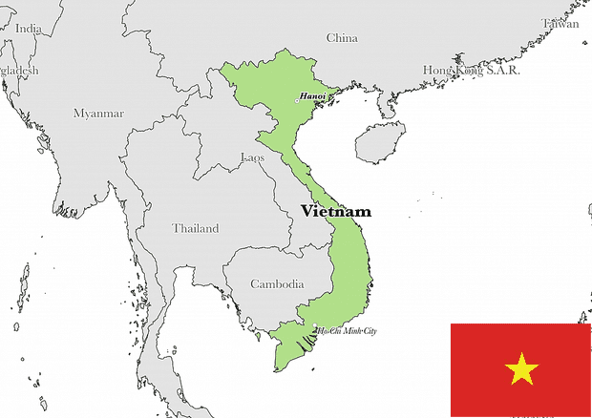

Slide 3

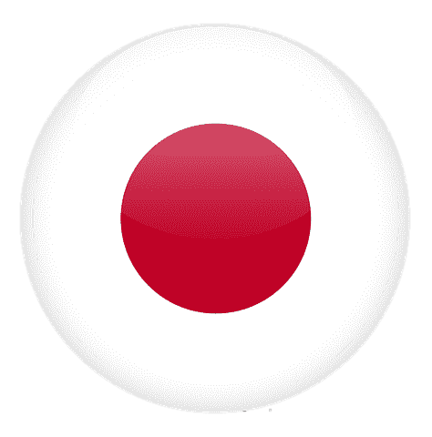
Awal Terjadinya Penjajahan di Vietnam
Perancis
Jepang
Penjajahan Perancis dimulai dari tahun 1887-1940
Penjajahan Jepang dimulai dari tahun 1940-1945

Slide 4
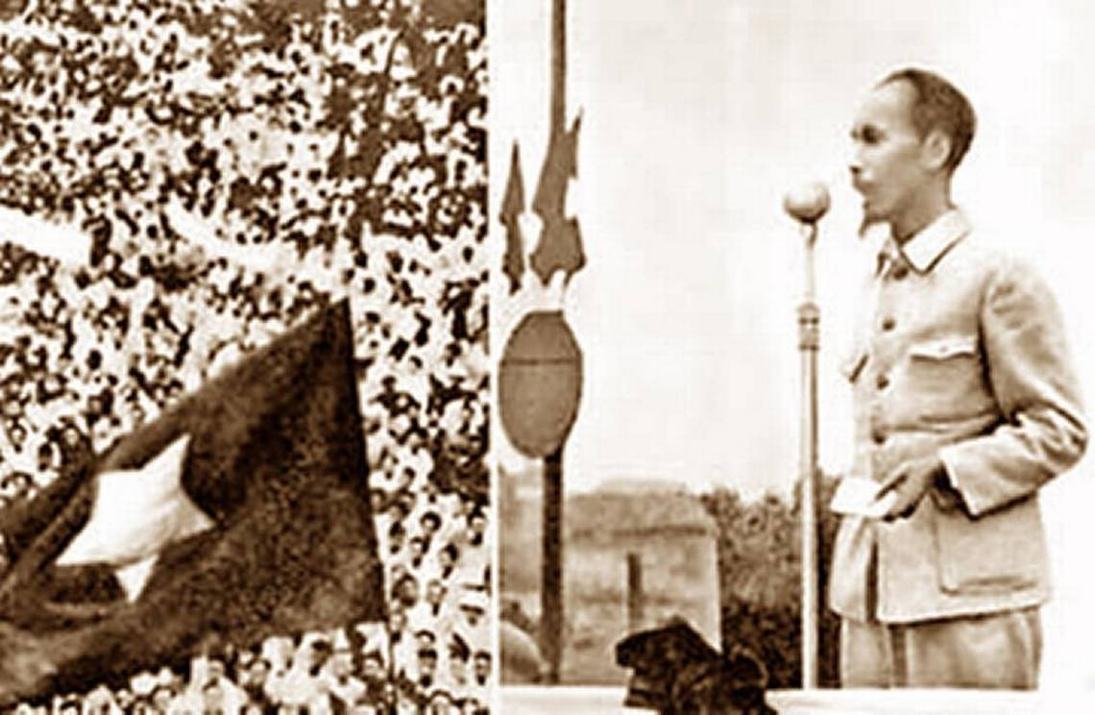
Nasib Vietnam Pasca Perang Dunia 2
Jepang mengalami kekalahan dalam Perang Dunia 2 sehingga Vietnam kembali berada ditangan Perancis
Perancis menduduki Vietnam bagian Selatan sedangkan Vietnam Utara memproklamasikan diri pada September 1945 oleh Ho Chi Minh dengan ideologi Komunis.

Slide 5

PERANG INDOCINA 1 (1946-1954)
2 Sep 1945 Ho Chi Minh memproklamasikan Vietnam Utara
Juli 1946 Ho Chi Minh menolak proposal Prancis terkait pemerintahan terbatas
Vietnam Utara
Vietnam Selatan
Cina, Uni Soviet
Perancis, Amerika Serikat, Inggris
Ho Chi Minh
Bao Dai
Perjanjian Jenewa (21 Juli 1954)

Slide 6
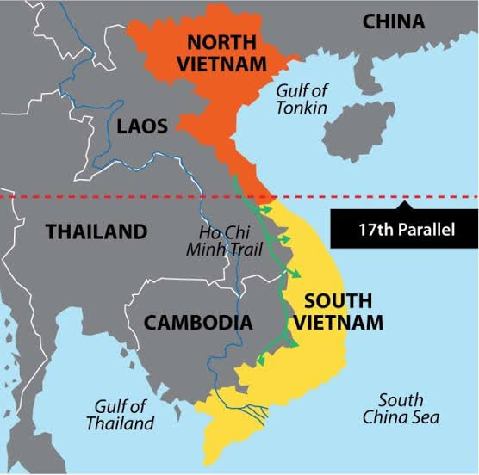
Republik Demokratik Vietnam (Vietnam Utara)
Republik Vietnam (Vietnam Selatan)

Slide 7
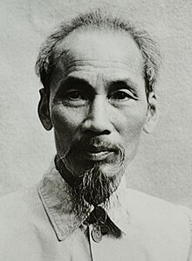
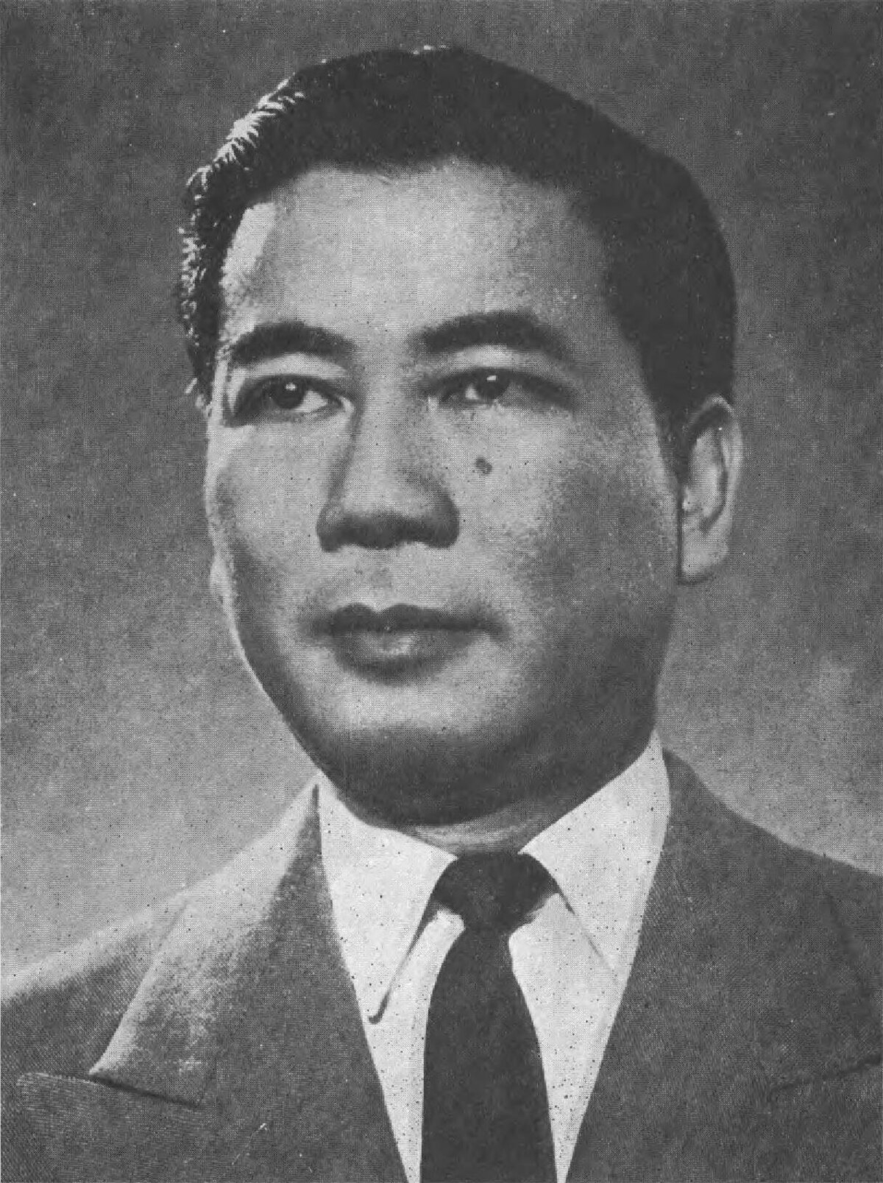
PERANG INDOCINA 2
(PERANG VIETNAM) (1957-1975)
Vietnam Utara
Vietnam Selatan
Uni Soviet (USSR), Cina, Korut
Amerika Serikat (SEATO), Korsel, Australia, Filipina
Ho Chi Minh
Ngo Diem Dien

Slide 8
Jumlah korban yang meninggal diperkirakan lebih dari 280.000 jiwa di pihak Vietnam Selatan dan lebih dari 1.000.000 jiwa di pihak Vietnam Utara
Sepakat melakukan Gencatan Senjata pada 1970
重陽節
重陽節
Vietnam Utara mengingkari perjanjian dan menyerang Vietnam selatan pada 1972
27 Jan 1973 Perjanjian Paris
1975 Vietnam Utara Kembali melakukan penyerangan
1976 Perang berakhir, Vietnam Bersatu menjadi satu negara utuh.

Slide 9
Strategi Dalam Perang Vietnam
Vietnam Utara = Cara-cara Tradisonal
Taktik Gerilya di hutan-hutan
Vietnam Selatan = Cara-cara Modern
Menggunakan Senjata Kimia (Agent Orange)
Menggunakan senjata modern
Menggunakan senjata tradisional (Bambu yang diruncingkan, racun ular, peledak dll)
Menggunakan strategi Terowongan bawah tanah (Cu Chi Tunnels)
Taktik Operation Wondering Soul
Catatan :
Taktik Gerilya = Cara berperang dengan menggunakan taktik pertempuran yang tidak konvensional, seperti bersembunyi-sembunyi, serangan mendadak atau penyergapan, dan bergerak dalam unit kecil.

Slide 10
Cu Chi Tunnels
Adalah Terowongan bawah tanah milik tantara Vietnam utara (Vietcong) dengan panjang +/- 200 KM.
Didalamnya terdapat ruang medis, gudang senjata, kamar tidur, dapur, dan sumur di bawah tanah. Sistem terowongan ini bisa menyembunyikan ribuan tentara saat perang gerilya.

Slide 11
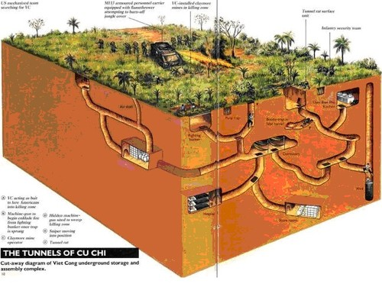

Slide 12
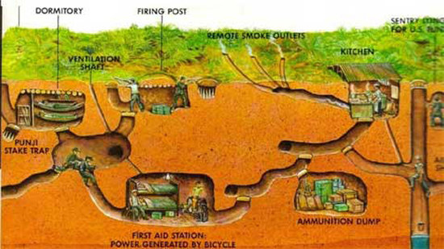

Slide 13
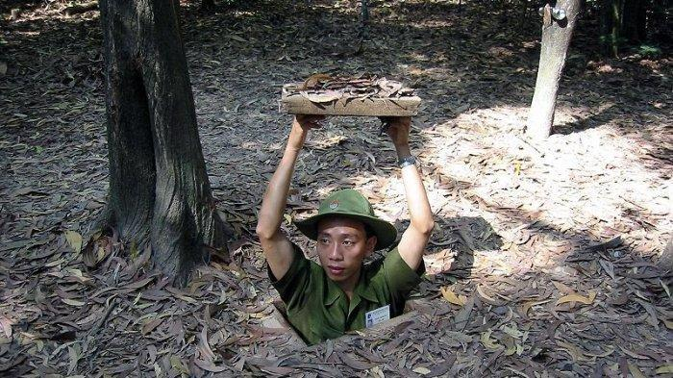
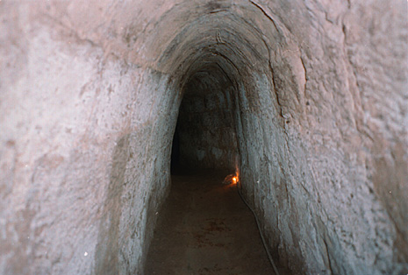
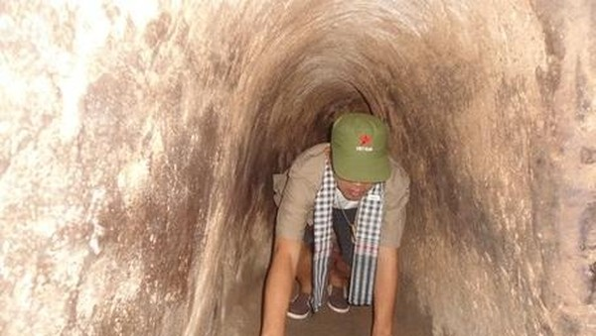

Slide 14
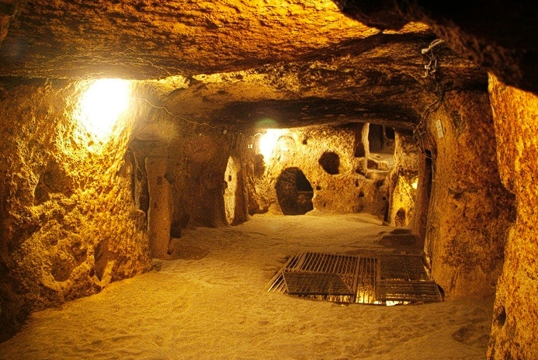
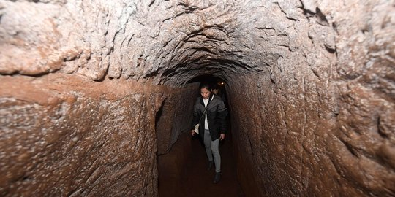

Slide 15
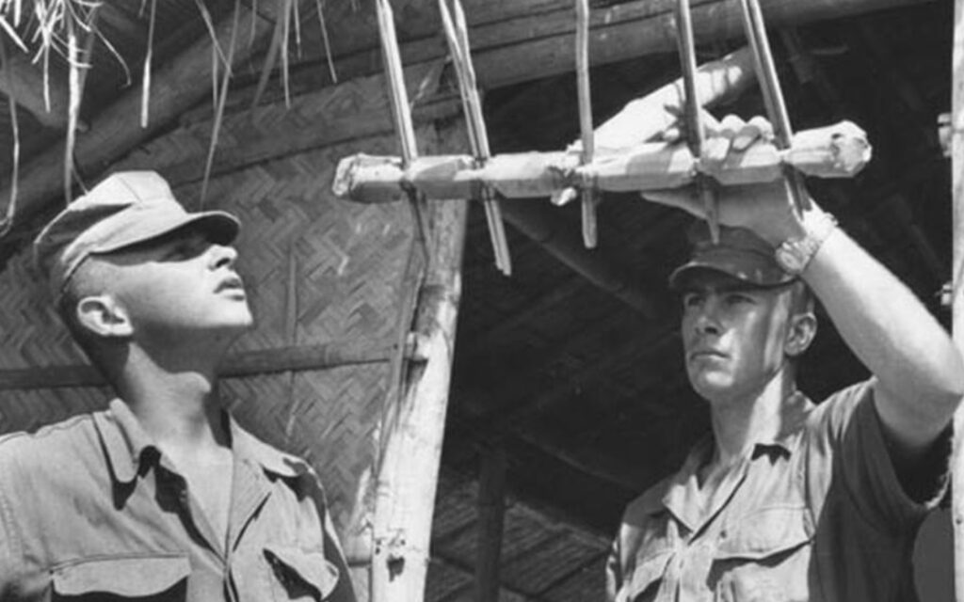
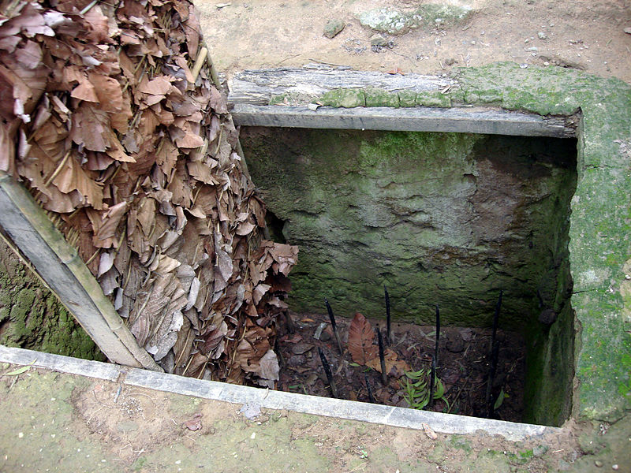
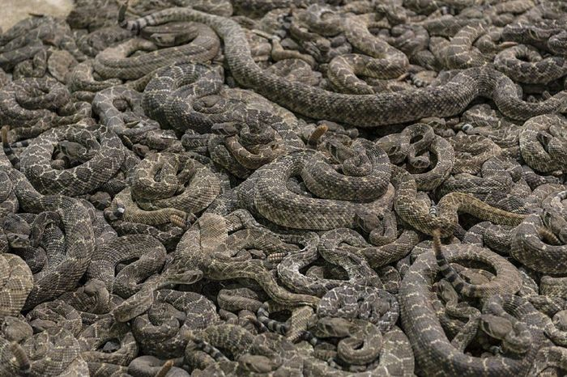
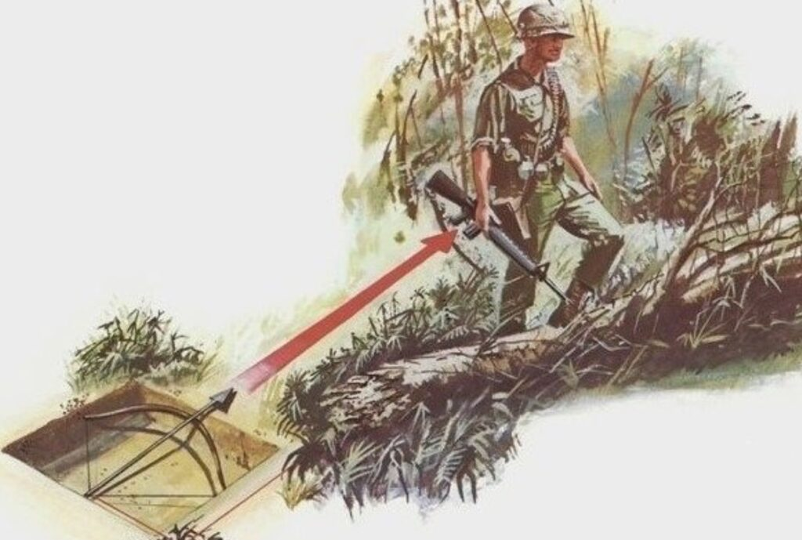
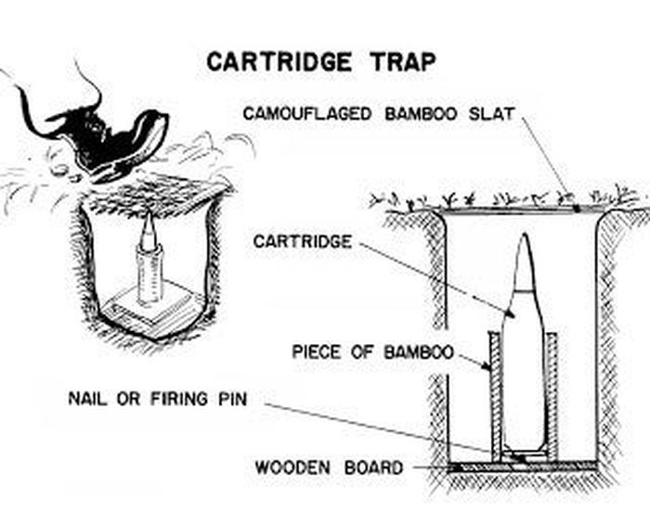

Slide 16
Agent Orange
Yaitu nama senjata kimia mematikan milik Amerika Serikat dalam Perang Vietnam
1961 hingga 1971 AS menyemprotkan 75 Liter Herbisida dan Defoliant untuk menurunkan hasil pertanian musuh (Vietnam Utara)
Dampak langsungnya adalah daun tanaman akan langsung berguruan kemudian mati, kulit terbakar apabila mengenai manusia
Dampak jangka panjang = Meracuni tanah hingga 50 tahun, Kanker, gagal ginjal, keguguran, bayi lahir dengan kondisi cacat.

Slide 17
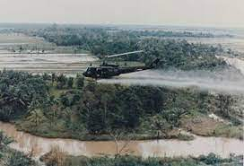
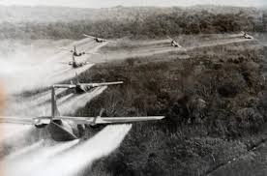
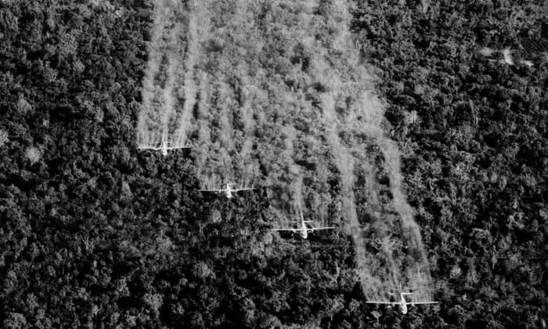

Slide 18
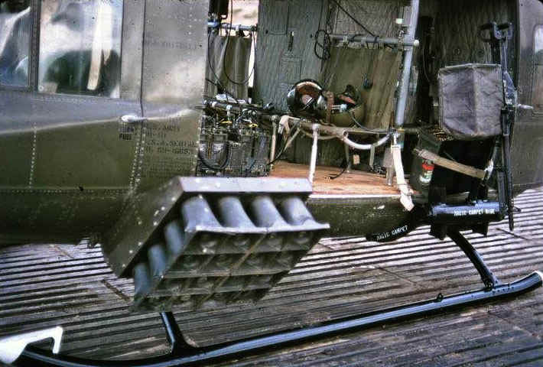
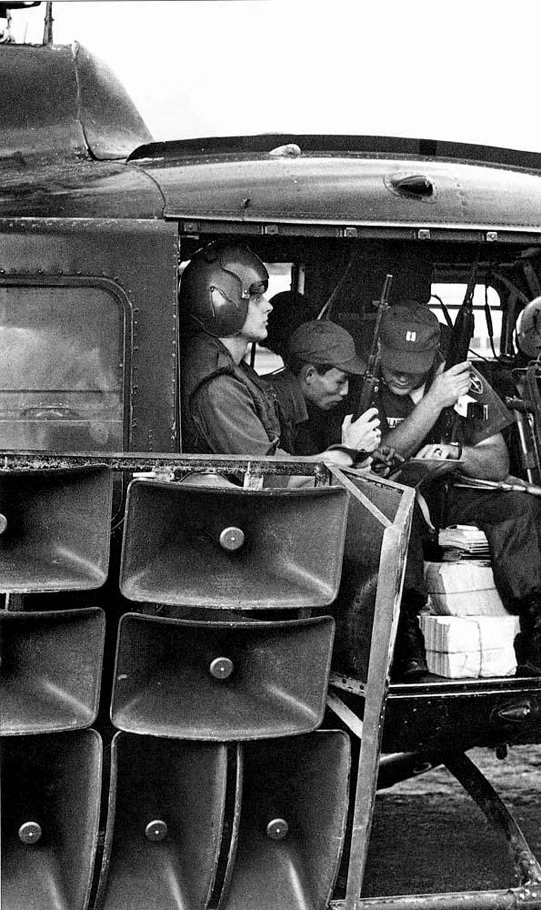
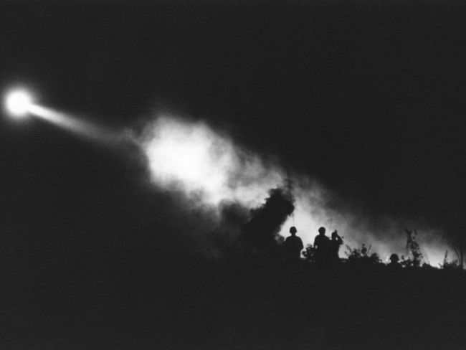
Operation Wondering Soul
Taktik peperangan AS dengan menggunakan suara-suara yang menyeramkan di hutan-hutan setiap jam 8 malam untuk menakuti pasukan Vietcong (Vietnam Utara) dari tahun 1969-1972.

Slide 19
Rekaman yang tersebar Luas
Wandering Soul Tape #10

Slide 20
Dampak dan akhir Konflik Vietnam
Banyaknya korban jiwa yang meninggal
Vietnam menjadi negara Komunis
Menyebabkan terjadinya eksodus besar-besran warga Vietnam ke negara-negara Barat

Slide 21
Faktor yang menyebabkan Vietnam Utara berhasil menguasai Vietnam Selatan :
01
02
03
04
05
06
Pasukan Vietnam Utara Siap Mati dan adanya dukungan yang besar dari rakyat Vietnam
Terdapatnya Korupsi di kubu tentara Amerika
Amerika terkena Inflasi akibat pertempuaran Indochina ini.
Seringnya informasi yang bocor kepada Vietnam Utara dari pegawai hiburan malam yang dikunjungi tentara Amerika
Rusia dan Republik Rakyat China selalu menyalurkan persenjataan kepada pasukan Vietnam utara.
Terdapat Pasukan Vietnam selatan yang memperjualbelikan senjata Amerika kepada pasukan VIetnam Utara

Slide 22
TUGAS !
Buatlah video penjelasan (Minimal 1 Menit) terkait salah satu materi berikut ini! (Individu)
Politik Apartheid Afrika Selatan
Perpecahan USSR
Runtuhnya Jerman Timur
Perpecahan Yugoslavia
Perpecahan Cekoslowakia
Perang Teluk I, II, III
Konflik Sipadan dan Ligitan
Dikumpulkan (diupload) di link google drive berikut :
https://drive.google.com/drive/folders/1R0kxutNZXQmop1an8PdDGqB_EEIKasr2?usp=sharing
Deadline satu minggu setelah penugasan !

Slide 23
THANKS
重陽節

